Slide 1


Němčina pro 8. třídu.
Anotace: Německý jazyk pro 8. ročník
Výklad – časování sloves s odlučitelnou předponou, slovosled vět s těmito slovesy, pracovní listy na procvičení překladu a časování.
Název školy: ZŠ Štětí, Ostrovní 300
Autor: Vlasta Hackelová
Název materiálu:
VY_32_INOVACE_ NJ.8.A.04_slovesa_s_odlucitelnou_predponou
Datum : 9. 10. 2011
Ročník : osmý
Vzdělávací oblast : Jazyk a jazyková komunikace
Předmět : Německý jazyk
Název: Slovesa s odlučitelnou předponou
Číslo operačního programu: CZ.1.07/1.4.00/21.1693
Název projektu: PRIMA ŠKOLA
Slovesa s odlučitelnou předponou.

Slide 2
Němčina pro 8. třídu.
Co je odlučitelná předpona ?
Které z následujících sloves má odlučitelnou předponu :
Arbeiten
Aufmachen
Telefonieren
fernsehen

Slide 3
Němčina pro 8. třídu.
Umíš najít rozdíly v časování sloves arbeiten a aufmachen?
arbeiten
aufmachen
Ich arbeite
Du arbeitest
Er/sie/es arbeitet
Wir arbeiten
Ihr arbeitet
Sie arbeiten
Ich mache auf
Du machst auf
Er/sie/es macht auf
wir machen auf
ihr macht auf
sie machen auf
Sie machen auf

Slide 4
Němčina pro 8. třídu.
Umíš najít rozdíly ve způsobu časování sloves telefonieren a fernsehen?
telefonieren
fernsehen
Ich telefoniere
Du telefonierst
Er/sie/es telefoniert
Wir telefonieren
Ihr telefoniert
Sie telefonieren
Ich sehe fern
Du siehst fern
Er/sie/es sieht fern
Wir sehen fern
Ihr seht fern
Sie sehen fern

Slide 5
Němčina pro 8. třídu.
PAMATUJ
- odlučitelnou předponu mohou mít pravidelná i nepravidelná slovesa
- odlučitelná předpona se při časování odtrhne od infinitivu
a umístí za sloveso
- pokud je ve větě sloveso s odlučitenou předponou ve tvaru jiném než v infinitivu, je odlučitelná předpona vždy na posledním místě ve větě

Slide 6
Němčina pro 8. třídu.
Nejprve budeme překládat věty z němčiny do češtiny.
Petr fährt im Park sehr gern Rad.
……………………………………………………………
Siehst du gern fern?
…………………………………………………………….
Ich mache Hausafgaben und ich sehe nicht fern.
…………………………………………………………………

Slide 7
Němčina pro 8. třídu.
A pokračujeme v překládání…
Seht ihr am Sonntag gern fern?
……………………………………………………………
Fahren Sie im Sommer Rad, Herr Novák ?
………………………………………………………………
Nein, in laufe am liebsten Ski.
……………………………………………………………...

Slide 8
Němčina pro 8. třídu.
A nyní to zkusíme z češtiny do němčiny.
Zvládneme to ?
Kdo se rád dívá na televizi?
………………………………………………………………
Na jaře jezdím do školy na kole.
…………………………………………………………………….
V pátek večer hrajeme s tátou šachy a na televizi se nedíváme.
…………………………………………………………………………
.........................................................................................................
Otevři prosím dveře.
……………………………………………………………………………

Slide 9
Němčina pro 8. třídu.
Pokračujeme …
Honza a Martin lyžují dobře.
……………………………………………………………………………
Já lyžuji rád s tátou.
……………………………………………………………………………
Petra čte často a ráda.
……………………………………………………………………………
Honza často sedí v obývacím pokoji a dívá se na televizi.
…………………………………………………………………………..

Slide 10
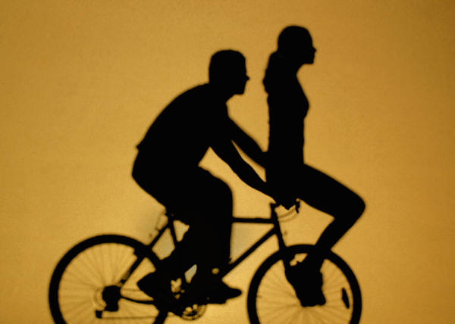
Němčina pro 8. třídu
Napiš, co lidé dělají.
…………….
……………….
……………….
………………….
……………………
……………………..
………………………..

Slide 11
Němčina pro 8. třídu.
METODIKA
Tato hodina je opakovací, žáci se již s látkou seznámili v minulé hodině.
Na několika příkladech připomeneme, co je odlučitelná předpona.
Zopakujeme časování sloves – obr. 3, 4.
Společně se žáky formulujeme obecná pravidla, která platí pro časování sloves s odlučitelnou předponou. Připomeneme umístění odluč. předpony ve větě. Pravidla si žáci zapíší do sešitů.
Přejdeme k překladu vět z NJ do ČJ. Nejprve žáci chodí k tabuli a první věty překládáme společně – obr.6.
Žáci překládají samostatně do sešitů – obr. 7.Správnost vět opět společně zkontrolujeme a věty napíšeme na int. tabuli.
Pokračujeme nejtěžší částí – překladem z ČJ do NJ obr. 8, 9. Dobré překlady odměním červeným bodem, velmi dobré známkou do sešitu.
Pokud si někteří neporadí s překladem vět, mají možnost doplnit pod obrázky správné tvary sloves.

Slide 12
Němčina pro 8. třídu.
Zdroje :
Kliparty Office www.Office.Microsoft.com

